Slide 1
رياضيات الصف الأول الإعدادي – الجزء الأول
(3 – 7): التمثيل البياني للدوال
(صفحة 108 )

Slide 2
أهداف الدرس
تمثيل البيانات لتوضيح العلاقات.
تمثيل حلول المعادلات الخطية بيانيًا.

Slide 3
تذكر أن:
الدالة: علاقة فيها كل عنصر من المدخلات يرتبط بعنصر واحد فقط من المخرجات بحسب القاعدة المحددة.

Slide 4
مثال
يُريد طلبة الصف الأول الإعدادي القيام برحلة في نهاية الأسبوع، بحيث يدفع كل طالب دينارين.
ص
أكمل جدول الدالة
10
( 5 ، 10 )
9
الثمن الكلي للأشتراك
التكلفة الكلية ( دينار) | 2 ط | عدد الطلبة
2 | 2(1) | 1
4 | 2(2) | 2
 | 2(3) | 3
 |  | 4
 |  | 5
8
( 4 ، 8 )
الأزواج المرتبة
7
( 1 ، 2 )
6
( 3 ، 6 )
5
( 2 ، 4 )
4
( 2 ، 4 )
( 3 ، 6 )
6
3
( 4 ، 8 )
8
2(4)
2
( 1 ، 2 )
1
( 5 ، 10 )
10
2(5)
س
-2
-1
1
2
3
4
5
-1
عين الأزواج المرتبة على المستوى الإحداثي
-2

Slide 5
يُبين الجدول أدناه المبلغ المتبقي من 25 دينارًا بعد شراء عدد من الكتب، مثل بيانيًا العلاقة بين عدد الكتب التي تم شراؤها، والمبلغ المتبقي.
 تدريب
ص
3 دقائق
22
الأزواج المرتبة
( 1 ، 21 )
المبلغ المتبقي | عدد الكتب
21 | 1
17 | 2
13 | 3
9 | 4
5 | 5
20
( 1 ، 21 )
18
( 2 ، 17 )
16
( 2 ، 17 )
14
( 3 ، 13 )
( 3 ، 13 )
12
10
( 4 ، 9 )
( 4 ، 9 )
8
( 5 ، 5 )
6
( 5 ، 5 )
4
نعين الأزواج المرتبة على المستوى الإحداثي
2
س
-2
-1
1
2
3
4
5
-1

Slide 6
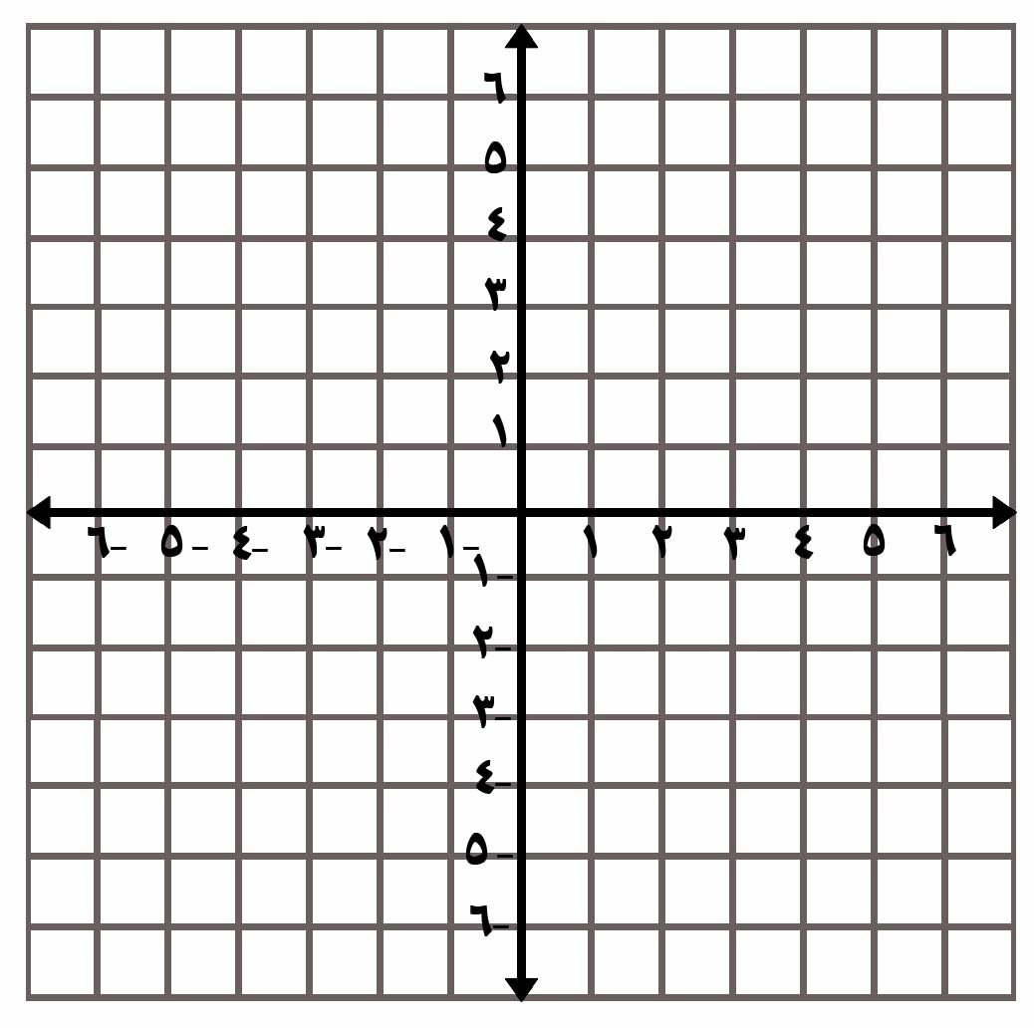
مثال
مثل بيانيًا ص = - 3 س
نمثل بيانيًا الأزواج المرتبة ( س ، ص )
أختر أربع قيم للمدخلات س ولتكن:
ص
تعد كل من الأزواج المرتبة الممثلة بيانيًا حلولًا للمعادلة. لاحظ أنها تقع على استقامة واحدة، لذا جميع النقاط الواقعة على الخط المستقيم المار بهذه النقاط تمثل أيضًا حلولًا للمعادلة. تُسمى هذه المعادلة بـــ معادلة خطية
( س ، ص ) | ص | - 3 س | س
( -1 ، 3 )
( 2 ، -6 )
-6
-3 × 2
2
( 0، 0 )
س
( 1 ، -3 )
-3
-3 × 1
1
(0 ، 0 )
-3 × 0
0
( 1 ، -3 )
0
( -1 ، 3 )
3
-3 ×(-1)
-1
( 2 ، -6 )
نعوض عن قيمة س في الدالة لإيجاد قيمة المخرجات (ص )

Slide 7
4 دقائق
 تدريب
مثل بيانيًا ص = س +1
نمثل بيانيًا الأزواج المرتبة ( س ، ص )
ص
أختر أربع قيم للمدخلات س ولتكن:
تعد كل من الأزواج المرتبة الممثلة بيانيًا حلولًا للمعادلة. لاحظ أنها تقع على استقامة واحدة، لذا جميع النقاط الواقعة على الخط المستقيم المار بهذه النقاط تمثل أيضًا حلولًا للمعادلة. تُسمى هذه المعادلة بـــ معادلة خطية
( س ، ص ) | ص | س + 1 | س
( 2 ، 3 )
( 2 ، 3 )
3
2 + 1
2
( 1 ، 2 )
( -1 ، 0 )
( 0، 1 )
س
( 1 ، 2 )
2
1 + 1
1
(0 ، 1 )
0 + 1
0
1
( -1 ، 0 )
0
-1 + 1
-1
نعوض عن قيمة س في الدالة لإيجاد قيمة المخرجات (ص )

Slide 8
4 دقائق
 تدريب
مثل بيانياً ص = 2 س + 1
نمثل بيانيًا الأزواج المرتبة ( س ، ص )
ص
أختر أربع قيم للمدخلات س ولتكن:
تعد كل من الأزواج المرتبة الممثلة بيانيًا حلولًا للمعادلة. لاحظ أنها تقع على استقامة واحدة، لذا جميع النقاط الواقعة على الخط المستقيم المار بهذه النقاط تمثل أيضًا حلولًا للمعادلة. تُسمى هذه المعادلة بـــ معادلة خطية
( س ، ص ) | ص | 2 س + 1 | س
( 2 ، 5 )
( 1 ، 3 )
( 2 ، 5 )
5
2( 2) + 1
2
4 + 1
( 0، 1 )
س
( 1 ، 3 )
3
2( 1) + 1
1
2 + 1
( -1 ، -1 )
(0 ، 1 )
2( 0) + 1
0
1
0 + 1
( -1 ، -1 )
-1
2( -1) + 1
-1
-2 + 1
نعوض عن قيمة س في الدالة لإيجاد قيمة المخرجات (ص )

Slide 9
تدرب وحل المسائل
لمزيد من التمارين يُمكنك الرجوع إلى
كتاب الرياضيات للصف الأول الإعدادي – الجزء الأول
صفحة: 111

Slide 10
انتهى الدرس

